Slide 1
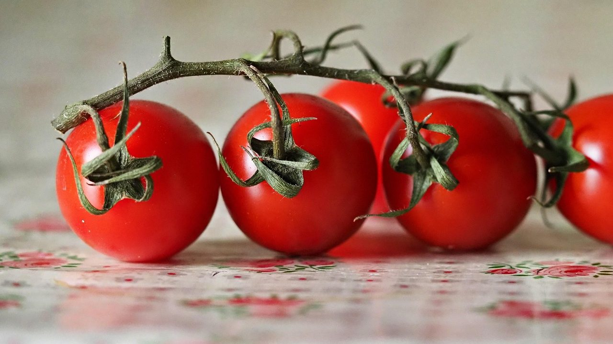
Jitomate: qué aporta
y cómo llevarlo a la
mesa
Salud y Estética
Ver el OA en saludyestetica.lumbre.lat
Notes:
Objeto de aprendizaje de Lumbre · Salud y Estética
Enlace: https://saludyestetica.lumbre.lat/object/sye-bib-oa16-jitomate

Slide 2
Acerca de este OA · 1 de 2
Objetivo
Reconocer qué aporta el jitomate, medir una porción con medidas de cocina y decidir cómo comprarlo, madurarlo, guardarlo y servirlo, sin cifras inventadas ni mitos.
Descripción
Ficha de la biblioteca de alimentos: qué aporta el jitomate, cómo se mide una porción casera, cómo llevarlo a la mesa, una preparación sencilla, compra y conservación, y los mitos que conviene dejar en el mercado.
Jitomate: qué aporta y cómo llevarlo a la mesa
2 / 68
Notes:
Enlace al OA: https://saludyestetica.lumbre.lat/object/sye-bib-oa16-jitomate

Slide 3
Acerca de este OA · 2 de 2
Autoría: Salud y Estética
Etiquetas: jitomate · verdura · licopeno · vitamina C · compra · conservación
Jitomate: qué aporta y cómo llevarlo a la mesa
3 / 68
Notes:
Continuación de «Acerca de este OA» (2 de 2).

Slide 4
Jitomate: qué aporta y cómo llevarlo a la mesa · 1 de 2
Público y alcance
Cualquier persona que compra, cocina o quiere entender un alimento.
Caso ficticio. En el mercado de su colonia, Aurelio —nombre inventado— duda frente a una mesa de jitomates: los de arriba se ven rojos y firmes; los de abajo, un poco verdes y más baratos. Doña Mari, la vendedora, le dice que el jitomate «ácido» daña el estómago y que el cocido «pierde todo».
Jitomate: qué aporta y cómo llevarlo a la mesa
4 / 68

Slide 5
Jitomate: qué aporta y cómo llevarlo a la mesa · 2 de 2
Aurelio quiere resolver la comida de la semana: una ensalada, una salsa para los huevos y un guisado. No busca un remedio ni una dieta; quiere saber cuánto comprar, cómo madurarlo, si conviene guardarlo en el refrigerador y cómo lavarlo.
Esta ficha lo acompaña en esas decisiones: qué aporta el jitomate, cómo se mide una porción con lo que hay en la cocina, cómo llevarlo a la mesa y qué creencias conviene dejar en el mercado.
Jitomate: qué aporta y cómo llevarlo a la mesa
5 / 68
Notes:
Continuación de «Jitomate: qué aporta y cómo llevarlo a la mesa» (2 de 2).

Slide 6
Qué aporta el jitomate · 1 de 2
El jitomate es una hortaliza con mucha agua y poca grasa. Aporta fibra, vitamina C, potasio y carotenoides, entre ellos el licopeno, el pigmento que le da su color rojo. La piel y las semillas forman parte de lo que se come: no hay que retirarlas por sistema. Crudo conserva una textura firme y un sabor ácido; cocido se suaviza, suelta agua y concentra el sabor.
Jitomate: qué aporta y cómo llevarlo a la mesa
6 / 68

Slide 7
Qué aporta el jitomate · 2 de 2
Ese cambio es culinario: la fibra y los minerales siguen ahí, aunque parte de la vitamina C se pierde con el calor y el tiempo de cocción. El jitomate no es un remedio ni una cura: es un alimento que aporta agua, fibra y micronutrientes dentro de un plato. Si lo comparas con una salsa industrial, la diferencia no está en el tomate sino en lo que se le agrega: azúcar, sal o aceite en cantidad.
La ficha no convierte al jitomate en bueno ni en malo; describe lo que aporta y cómo usarlo.
Jitomate: qué aporta y cómo llevarlo a la mesa
7 / 68
Notes:
Continuación de «Qué aporta el jitomate» (2 de 2).

Slide 8
Porción y medida casera · 1 de 4
Una porción casera es una pieza mediana, una taza de jitomate picado o dos rebanadas gruesas. Para una ensalada individual, una taza suele bastar; para una familia de cuatro, tres o cuatro piezas medianas. Si preparas una salsa para una olla pequeña, calcula tres jitomates medianos y ajusta según el grosor que busques.
Jitomate: qué aporta y cómo llevarlo a la mesa
8 / 68

Slide 9
Porción y medida casera · 2 de 4
Los jitomates cherry se miden por puñados: un puñado generoso para una colación o para adornar una ensalada. La piel y las semillas cuentan dentro de la porción; si una receta pide pelarlos, la pulpa sigue siendo la misma. La medida casera importa más que una cifra exacta: una taza de jitomate picado no pesa ni llena igual que una taza de arroz.
Acompaña la porción con proteína —huevo, frijol, queso, pollo— si quieres que la comida sostenga; el jitomate solo es agua, fibra y sabor.
Jitomate: qué aporta y cómo llevarlo a la mesa
9 / 68
Notes:
Continuación de «Porción y medida casera» (2 de 4).

Slide 10
Porción y medida casera · 3 de 4
Alcance de esta ficha
Ficha informativa de un alimento de la biblioteca. Describe qué aporta, cómo se mide una porción casera y cómo se elige o conserva; no prescribe dietas, no fija cantidades clínicas y no sustituye una consulta.
Una verdura no reemplaza un plato
El jitomate aporta agua, fibra y micronutrientes, pero no cubre sola la proteína ni la grasa de una comida. Acompáñalo con otros alimentos en lugar de convertirlo en la comida completa.
Jitomate: qué aporta y cómo llevarlo a la mesa
10 / 68
Notes:
Continuación de «Porción y medida casera» (3 de 4).

Slide 11
Porción y medida casera · 4 de 4
El peso dice más que el color
Un jitomate pesado para su tamaño suele tener más pulpa y menos huecos. Si la piel está intacta y el tallo huele fresco, es buena compra aunque no esté rojo del todo.
Jitomate: qué aporta y cómo llevarlo a la mesa
11 / 68
Notes:
Continuación de «Porción y medida casera» (4 de 4).

Slide 12
Cómo llevarlo a la mesa · 1 de 2
El jitomate cabe crudo y cocido en la misma semana. Crudo, en ensalada con pepino, cebolla y limón, o en rebanadas con una pizca de sal; cocido, en salsa, guisado, arroz o huevos. Combina con cebolla, ajo, chile, cilantro, orégano y comino; su acidez equilibra el sabor de frijoles, lentejas y carnes. Asado o tatemado cambia la textura y facilita retirar la piel, pero no es obligatorio pelarlo.
Jitomate: qué aporta y cómo llevarlo a la mesa
12 / 68

Slide 13
Cómo llevarlo a la mesa · 2 de 2
En la mesa diaria, la salsa casera permite controlar la sal y el azúcar; las salsas embotelladas suelen traer ambos, así que conviene leer la etiqueta. El jitomate también se usa en jugo, pero el jugo pierde la masticación y la fibra de la pieza entera; si lo preparas, no lo cueles y no le agregues azúcar. No necesita un aderezo especial: limón, aceite de oliva y hierbas bastan.
Si la acidez te molesta, prueba una porción menor y cocínalo; el jitomate asado tiene un sabor más suave.
Jitomate: qué aporta y cómo llevarlo a la mesa
13 / 68
Notes:
Continuación de «Cómo llevarlo a la mesa» (2 de 2).

Slide 14
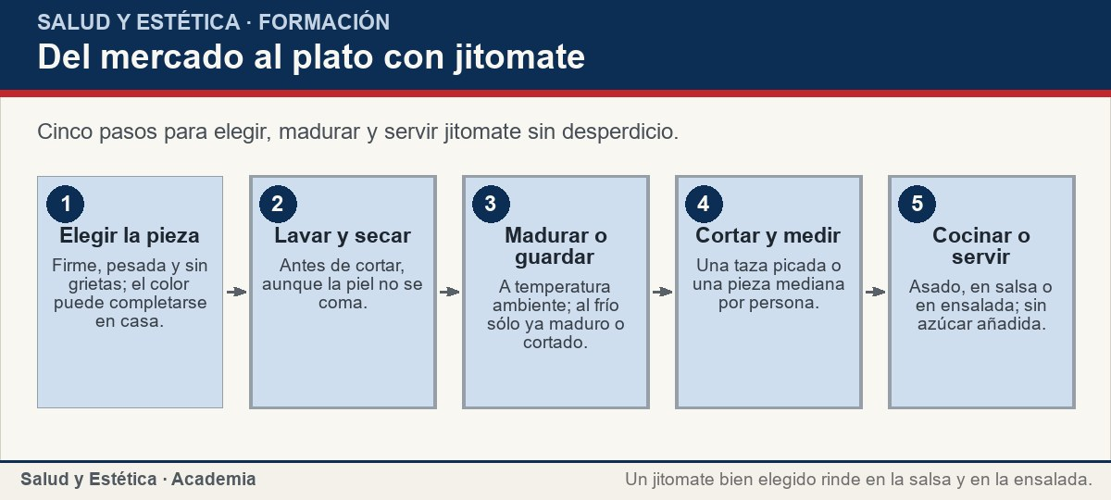
Cómo llevarlo a la mesa
Cinco pasos para elegir, madurar y servir jitomate sin desperdicio.
Ver imagen original en el OA
Notes:
Imagen del OA: assets/fig-1-flujo.jpg
Texto alternativo: Del mercado al plato con jitomate
Pie: Cinco pasos para elegir, madurar y servir jitomate sin desperdicio.
Enlace: https://saludyestetica.lumbre.lat/object/sye-bib-oa16-jitomate

Slide 15
Una preparación sencilla · 1 de 2
Jitomate asado con cebolla y limón. Lava los jitomates bajo el chorro y sécalos. Córtalos por la mitad y colócalos con la cara cortada hacia arriba en un comal caliente. Ásalos hasta que la piel se ampolle y se desprenda con facilidad; voltea con cuidado y retira. Pica la pulpa en trozos, mezcla con cebolla picada, cilantro y el jugo de un limón.
Jitomate: qué aporta y cómo llevarlo a la mesa
15 / 68

Slide 16
Una preparación sencilla · 2 de 2
Agrega una pizca de sal y chile si te gusta, y revuelve. Sirve con huevo, frijol o como acompañamiento de una carne. Si sobra, guarda en un recipiente cerrado en el refrigerador y consúmelo pronto. No hace falta agregar azúcar: el asado concentra el dulzor natural. Si la piel no se desprende, no insistas; se puede comer.
Esta preparación no fija tiempos ni temperaturas: guíate por el color y la textura.
Jitomate: qué aporta y cómo llevarlo a la mesa
16 / 68
Notes:
Continuación de «Una preparación sencilla» (2 de 2).

Slide 17
Una preparación sencilla
Situaciones frecuentes con el jitomate y una decisión posible. No es una prescripción: es una forma de ordenar la compra.
Jitomate: qué aporta y cómo llevarlo a la mesa
17 / 68
Notes:
Título completo de la tabla que sigue.

Slide 18
Tabla · 1 de 2
Situación | Qué observar | Decisión posible
El jitomate está verde | Aún no está listo | Déjalo a temperatura ambiente, sin sol directo, y revísalo a diario.
Está muy maduro y blando | Se echa a perder rápido | Cocínalo en salsa o guisado; si tiene moho, descártalo.
La piel se rompió en el mandado | Puede entrar suciedad | Lávalo, úsalo pronto y no lo guardes para la semana.
Lo guardaste en el refrigerador | Pierde textura y sabor | Déjalo atemperar antes de servir; úsalo para cocinar.
Jitomate: qué aporta y cómo llevarlo a la mesa
18 / 68
Notes:
Tabla del OA: Tabla
Enlace: https://saludyestetica.lumbre.lat/object/sye-bib-oa16-jitomate

Slide 19
Tabla · 2 de 2
Situación | Qué observar | Decisión posible
La salsa sobró | Quedó a temperatura ambiente | Refrigérala pronto y consúmela en el siguiente día.
Te da acidez o molestia | Puede ser una reacción personal | Prueba una porción menor y consulta si persiste.
Jitomate: qué aporta y cómo llevarlo a la mesa
19 / 68
Notes:
Tabla del OA: Tabla
Enlace: https://saludyestetica.lumbre.lat/object/sye-bib-oa16-jitomate

Slide 20
Compra, conservación e higiene · 1 de 2
Elige jitomates firmes, pesados para su tamaño, con la piel intacta y sin grietas ni zonas blandas. El color puede completarse en casa: un jitomate verde o rosado madura a temperatura ambiente, en una sola capa y sin sol directo. No lo guardes en el refrigerador antes de madurar, porque el frío detiene el proceso y cambia la textura; una vez maduro o cortado, sí conviene refrigerarlo.
Jitomate: qué aporta y cómo llevarlo a la mesa
20 / 68

Slide 21
Compra, conservación e higiene · 2 de 2
Lávalo antes de cortarlo, aunque no te comas la piel: el cuchillo arrastra lo que hay en la superficie. Seca la pieza y usa tabla y cuchillo limpios. La salsa o el jitomate cortado se guardan en un recipiente cerrado y se consumen pronto. Si compras enlatados, revisa que la lata esté intacta, sin abolladuras, óxido ni fugas; una vez abierta, pasa el contenido a un recipiente de vidrio y refrigéralo.
Desecha cualquier pieza con moho; no recortes la parte visible.
Jitomate: qué aporta y cómo llevarlo a la mesa
21 / 68
Notes:
Continuación de «Compra, conservación e higiene» (2 de 2).

Slide 22
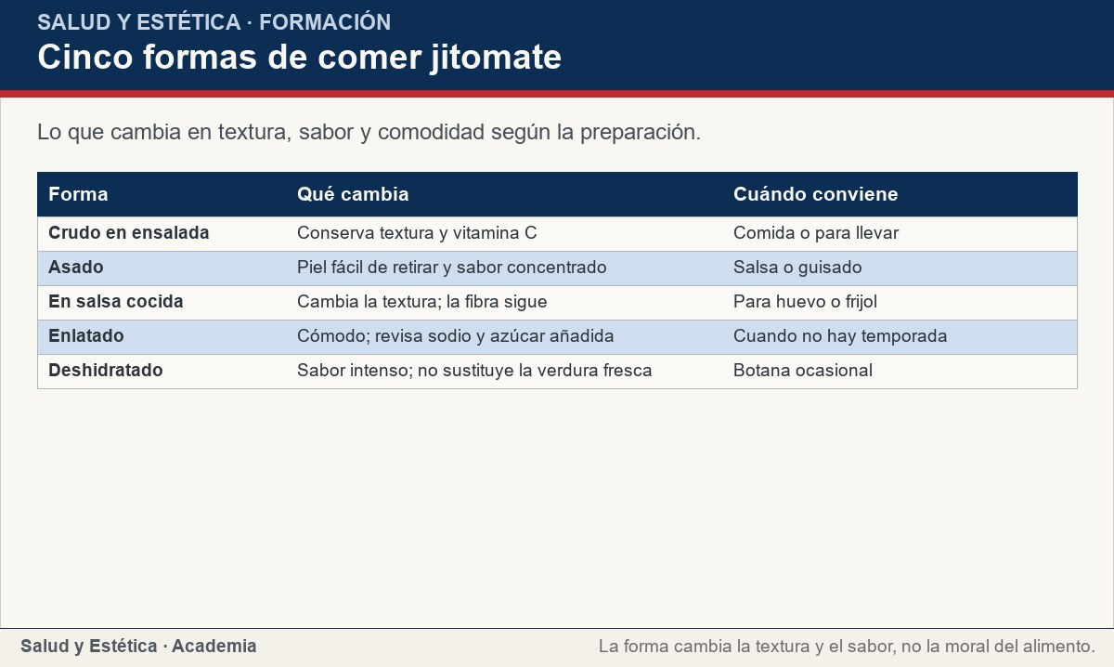
Compra, conservación e higiene
Lo que cambia en textura, sabor y comodidad según la preparación.
Ver imagen original en el OA
Notes:
Imagen del OA: assets/fig-2-matriz.jpg
Texto alternativo: Cinco formas de comer jitomate
Pie: Lo que cambia en textura, sabor y comodidad según la preparación.
Enlace: https://saludyestetica.lumbre.lat/object/sye-bib-oa16-jitomate

Slide 23
Mitos frecuentes · 1 de 2
«El jitomate es ácido y daña el estómago»: no a todas las personas; si te causa acidez, reduce la porción o cocínalo, y consulta si persiste. «Cocido pierde todo»: el calor reduce parte de la vitamina C, pero la fibra, el potasio y los carotenoides siguen en el plato. «Hay que pelarlo siempre»: la piel aporta fibra y no es obligatorio retirarla.
Jitomate: qué aporta y cómo llevarlo a la mesa
23 / 68

Slide 24
Mitos frecuentes · 2 de 2
«El jitomate es fruta, así que no cuenta como verdura»: en la cocina se usa como hortaliza y cuenta dentro del grupo de verduras y frutas. «La salsa de tomate es lo mismo que el jitomate»: una salsa industrial puede traer azúcar, sal y aceite; lee la etiqueta. «El jitomate quema grasa»: no; ninguna verdura quema grasa. «El jugo de jitomate limpia el cuerpo»: el cuerpo se limpia solo y el jugo pierde fibra.
Ninguna de estas creencias lo vuelve bueno o malo: es un alimento que se disfruta con medida y dentro de una alimentación variada.
Jitomate: qué aporta y cómo llevarlo a la mesa
24 / 68
Notes:
Continuación de «Mitos frecuentes» (2 de 2).

Slide 25
Mitos frecuentes · Cómo elegir, madurar y servir jitomate · Paso 1 de 6
Elige por peso y firmeza
Busca piezas firmes, pesadas para su tamaño, con la piel intacta y sin grietas. El color ayuda, pero un jitomate verde o rosado puede madurar en casa.
Jitomate: qué aporta y cómo llevarlo a la mesa
25 / 68
Notes:
Recorrido: Cómo elegir, madurar y servir jitomate
Paso 1 de 6: Elige por peso y firmeza
Texto del paso: Busca piezas firmes, pesadas para su tamaño, con la piel intacta y sin grietas. El color ayuda, pero un jitomate verde o rosado puede madurar en casa.
Enlace: https://saludyestetica.lumbre.lat/object/sye-bib-oa16-jitomate

Slide 26
Mitos frecuentes · Cómo elegir, madurar y servir jitomate · Paso 2 de 6
Decide el destino
Para ensalada necesitas una pieza madura y firme; para salsa sirve una muy madura o una lata. Comprar con un uso en mente evita que se eche a perder.
Jitomate: qué aporta y cómo llevarlo a la mesa
26 / 68
Notes:
Recorrido: Cómo elegir, madurar y servir jitomate
Paso 2 de 6: Decide el destino
Texto del paso: Para ensalada necesitas una pieza madura y firme; para salsa sirve una muy madura o una lata. Comprar con un uso en mente evita que se eche a perder.
Enlace: https://saludyestetica.lumbre.lat/object/sye-bib-oa16-jitomate

Slide 27
Mitos frecuentes · Cómo elegir, madurar y servir jitomate · Paso 3 de 6
Madura fuera del frío
Coloca los jitomates en una sola capa, a temperatura ambiente y sin sol directo. Revísalos a diario y sepáralos si alguno se ablanda o se abre.
Jitomate: qué aporta y cómo llevarlo a la mesa
27 / 68
Notes:
Recorrido: Cómo elegir, madurar y servir jitomate
Paso 3 de 6: Madura fuera del frío
Texto del paso: Coloca los jitomates en una sola capa, a temperatura ambiente y sin sol directo. Revísalos a diario y sepáralos si alguno se ablanda o se abre.
Enlace: https://saludyestetica.lumbre.lat/object/sye-bib-oa16-jitomate

Slide 28
Mitos frecuentes · Cómo elegir, madurar y servir jitomate · Paso 4 de 6
Lava antes de cortar
Enjuaga la pieza entera bajo el chorro, frótala con la mano y sécala. Lávate las manos y usa tabla y cuchillo limpios antes de cortar.
Jitomate: qué aporta y cómo llevarlo a la mesa
28 / 68
Notes:
Recorrido: Cómo elegir, madurar y servir jitomate
Paso 4 de 6: Lava antes de cortar
Texto del paso: Enjuaga la pieza entera bajo el chorro, frótala con la mano y sécala. Lávate las manos y usa tabla y cuchillo limpios antes de cortar.
Enlace: https://saludyestetica.lumbre.lat/object/sye-bib-oa16-jitomate

Slide 29
Mitos frecuentes · Cómo elegir, madurar y servir jitomate · Paso 5 de 6
Corta y mide
Una taza de jitomate picado o una pieza mediana por persona. Para una salsa de olla pequeña, calcula tres piezas medianas y ajusta al grosor que busques.
Jitomate: qué aporta y cómo llevarlo a la mesa
29 / 68
Notes:
Recorrido: Cómo elegir, madurar y servir jitomate
Paso 5 de 6: Corta y mide
Texto del paso: Una taza de jitomate picado o una pieza mediana por persona. Para una salsa de olla pequeña, calcula tres piezas medianas y ajusta al grosor que busques.
Enlace: https://saludyestetica.lumbre.lat/object/sye-bib-oa16-jitomate

Slide 30
Mitos frecuentes · Cómo elegir, madurar y servir jitomate · Paso 6 de 6
Guarda lo que sobra
El jitomate cortado o la salsa van en un recipiente cerrado al refrigerador y se consumen pronto. No dejes la preparación a temperatura ambiente durante periodos largos.
Jitomate: qué aporta y cómo llevarlo a la mesa
30 / 68
Notes:
Recorrido: Cómo elegir, madurar y servir jitomate
Paso 6 de 6: Guarda lo que sobra
Texto del paso: El jitomate cortado o la salsa van en un recipiente cerrado al refrigerador y se consumen pronto. No dejes la preparación a temperatura ambiente durante periodos largos.
Enlace: https://saludyestetica.lumbre.lat/object/sye-bib-oa16-jitomate

Slide 31
Mitos frecuentes · Caso ficticio: la salsa de Aurelio · Paso 1 de 3
Los datos del caso
Caso ficticio. Aurelio, nombre inventado, compra seis jitomates: tres rojos para la ensalada y tres verdes porque estaban más baratos. Quiere hacer una salsa para el desayuno y no sabe si los verdes sirven, ni si debe guardar todo en el refrigerador.
Jitomate: qué aporta y cómo llevarlo a la mesa
31 / 68
Notes:
Recorrido: Caso ficticio: la salsa de Aurelio
Paso 1 de 3: Los datos del caso
Texto del paso: Caso ficticio. Aurelio, nombre inventado, compra seis jitomates: tres rojos para la ensalada y tres verdes porque estaban más baratos. Quiere hacer una salsa para el desayuno y no sabe si los verdes sirven, ni si debe guardar todo en el refrigerador.
Enlace: https://saludyestetica.lumbre.lat/object/sye-bib-oa16-jitomate

Slide 32
Mitos frecuentes · Caso ficticio: la salsa de Aurelio · Paso 2 de 3
Lo que se observa
Los rojos están firmes y huelen a jitomate; los verdes están duros y sin grietas. El refrigerador cambiaría la textura de los verdes y detendría su maduración. La salsa necesita piezas maduras o una lata, no jitomates duros.
Jitomate: qué aporta y cómo llevarlo a la mesa
32 / 68
Notes:
Recorrido: Caso ficticio: la salsa de Aurelio
Paso 2 de 3: Lo que se observa
Texto del paso: Los rojos están firmes y huelen a jitomate; los verdes están duros y sin grietas. El refrigerador cambiaría la textura de los verdes y detendría su maduración. La salsa necesita piezas maduras o una lata, no jitomates duros.
Enlace: https://saludyestetica.lumbre.lat/object/sye-bib-oa16-jitomate

Slide 33
Mitos frecuentes · Caso ficticio: la salsa de Aurelio · Paso 3 de 3
Lo que se decide
Aurelio usa los rojos para la ensalada, deja los verdes en una sola capa sobre la mesa y los revisa cada día. Cuando maduran, asa tres para la salsa y guarda la sobra en un recipiente cerrado en el refrigerador. No agrega azúcar: el asado concentra el sabor. La próxima vez compra con un uso decidido.
Jitomate: qué aporta y cómo llevarlo a la mesa
33 / 68
Notes:
Recorrido: Caso ficticio: la salsa de Aurelio
Paso 3 de 3: Lo que se decide
Texto del paso: Aurelio usa los rojos para la ensalada, deja los verdes en una sola capa sobre la mesa y los revisa cada día. Cuando maduran, asa tres para la salsa y guarda la sobra en un recipiente cerrado en el refrigerador. No agrega azúcar: el asado concentra el sabor. La próxima vez compra con un uso decidido.
Enlace: https://saludyestetica.lumbre.lat/object/sye-bib-oa16-jitomate

Slide 34
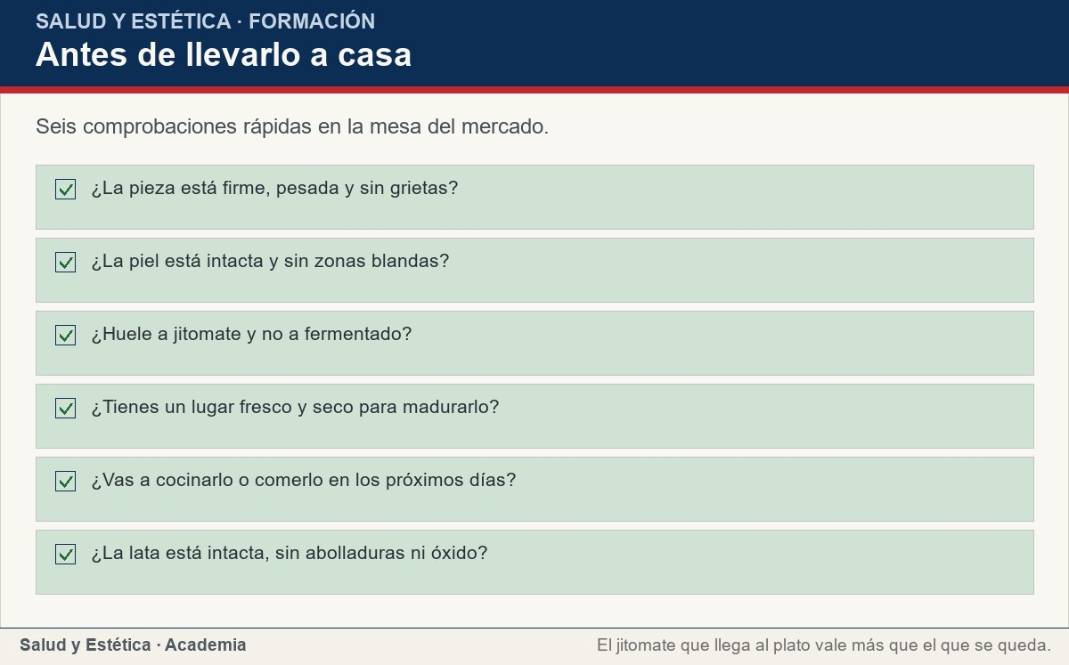
Mitos frecuentes
Seis comprobaciones rápidas en la mesa del mercado.
Ver imagen original en el OA
Notes:
Imagen del OA: assets/fig-3-checklist.jpg
Texto alternativo: Antes de llevarlo a casa
Pie: Seis comprobaciones rápidas en la mesa del mercado.
Enlace: https://saludyestetica.lumbre.lat/object/sye-bib-oa16-jitomate

Slide 35
Errores frecuentes · 1 de 2
•
Guardar todos los jitomates en el refrigerador. El frío detiene la maduración y cambia la textura. Deja madurar los que están verdes a temperatura ambiente y refrigera sólo los maduros o ya cortados.
•
Cortar sin lavar la pieza entera. El cuchillo arrastra tierra y microbios de la superficie hacia la pulpa. Lava y seca el jitomate antes de cortarlo, aunque no te comas la piel.
Jitomate: qué aporta y cómo llevarlo a la mesa
35 / 68

Slide 36
Errores frecuentes · 2 de 2
•
Agregar azúcar a la salsa para corregir la acidez. El azúcar tapa el sabor y suma azúcares libres. Usa jitomate maduro, cebolla y una pizca de sal; si la acidez te molesta, prueba una porción menor.
•
Comprar latas abolladas o con óxido. Una lata dañada puede comprometer el contenido. Revisa que esté intacta y sin fugas; si dudas, elige otra.
Jitomate: qué aporta y cómo llevarlo a la mesa
36 / 68
Notes:
Continuación de «Errores frecuentes» (2 de 2).

Slide 37
Criterios para decidir · 1 de 2
1.
Si la pieza está verde, madúrala a temperatura ambiente y revísala a diario.
2.
Si está madura y no la vas a comer hoy, guárdala en el refrigerador.
3.
Si la piel está rota o hay moho, no la guardes para después.
4.
Si preparas salsa, calcula tres jitomates medianos por olla pequeña y ajusta.
5.
Si sientes acidez o molestia persistente, reduce la porción y consulta.
Jitomate: qué aporta y cómo llevarlo a la mesa
37 / 68

Slide 38
Criterios para decidir · 2 de 2
Límites y escalamiento
Consulta a un profesional sanitario si después de comer jitomate aparece picor en la boca, hinchazón de labios o garganta, ronchas o dificultad para respirar; esto último es una urgencia. También si tienes molestias digestivas persistentes o si una condición diagnosticada exige ajustar lo que comes, porque la porción se decide con tu equipo de salud y no con una ficha general. Esta ficha no diagnostica ni indica tratamientos y no sustituye una consulta.
Jitomate: qué aporta y cómo llevarlo a la mesa
38 / 68
Notes:
Continuación de «Criterios para decidir» (2 de 2).

Slide 39
Actividad 1 · Opción múltiple
Sección: Comprueba lo que aprendiste
¿Cuál es una porción casera razonable de jitomate para una ensalada individual?
A) Una taza de jitomate picado.
B) Seis piezas grandes.
C) Sólo la piel.
D) Únicamente el jugo colado.
Jitomate: qué aporta y cómo llevarlo a la mesa
39 / 68
Notes:
Solución: A) Una taza de jitomate picado.
Explicación: Una taza picada o una pieza mediana es una medida casera útil. La piel y las semillas se comen; el jugo colado pierde la fibra de la pieza entera.
Evidencia: La sección «Porción y medida casera» propone taza, pieza mediana y puñado, no gramos.
Enlace al OA: https://saludyestetica.lumbre.lat/object/sye-bib-oa16-jitomate

Slide 40
Actividad 2 · Opción múltiple
Sección: Comprueba lo que aprendiste
Compras jitomates verdes. ¿Qué conviene hacer?
A) Dejarlos a temperatura ambiente y revisarlos a diario.
B) Guardarlos en el congelador para que maduren.
C) Comerlos crudos con sal el mismo día.
D) Tirarlos porque ya no sirven.
Jitomate: qué aporta y cómo llevarlo a la mesa
40 / 68
Notes:
Solución: A) Dejarlos a temperatura ambiente y revisarlos a diario.
Explicación: El jitomate verde termina de madurar fuera del refrigerador. Congelarlo detiene el proceso y comerlo crudo no es lo mismo que comerlo maduro.
Evidencia: La ficha describe la maduración a temperatura ambiente y la revisión diaria.
Enlace al OA: https://saludyestetica.lumbre.lat/object/sye-bib-oa16-jitomate

Slide 41
Actividad 3 · Verdadero o falso
Sección: Comprueba lo que aprendiste
El jitomate cocido pierde toda la fibra.
A) Verdadero
B) Falso
Jitomate: qué aporta y cómo llevarlo a la mesa
41 / 68
Notes:
Solución: Falso
Explicación: El calor cambia la textura y reduce parte de la vitamina C, pero la fibra y los minerales siguen en el plato. Cocido no es lo mismo que vacío.
Evidencia: La sección «Qué aporta» distingue lo que cambia con la cocción de lo que permanece.
Enlace al OA: https://saludyestetica.lumbre.lat/object/sye-bib-oa16-jitomate

Slide 42
Actividad 4 · Verdadero o falso
Sección: Comprueba lo que aprendiste
La piel y las semillas del jitomate se pueden comer.
A) Verdadero
B) Falso
Jitomate: qué aporta y cómo llevarlo a la mesa
42 / 68
Notes:
Solución: Verdadero
Explicación: Forman parte de lo que se come y aportan fibra. Retirarlas es una decisión de textura o de receta, no una obligación.
Evidencia: La ficha lo dice en «Qué aporta» y en «Porción y medida casera».
Enlace al OA: https://saludyestetica.lumbre.lat/object/sye-bib-oa16-jitomate

Slide 43
Actividad 5 · Relacionar · 1 de 2
Sección: Comprueba lo que aprendiste
Relaciona cada forma de jitomate con lo que corresponde.
Columna A
1. Crudo
2. Asado
3. En salsa
4. Enlatado
5. Verde
Columna B
A) La piel se desprende con facilidad
Jitomate: qué aporta y cómo llevarlo a la mesa
43 / 68
Notes:
Solución: Crudo → Textura firme y sabor ácido
Asado → La piel se desprende con facilidad
En salsa → Sabor concentrado y textura suave
Enlatado → Revisar sodio y azúcar añadida
Verde → Madura fuera del refrigerador
Evidencia: Cada forma cambia la experiencia; ninguna convierte al jitomate en remedio.
Enlace al OA: https://saludyestetica.lumbre.lat/object/sye-bib-oa16-jitomate

Slide 44
Actividad 5 · Relacionar · 2 de 2
B) Sabor concentrado y textura suave
C) Revisar sodio y azúcar añadida
D) Madura fuera del refrigerador
E) Textura firme y sabor ácido
Jitomate: qué aporta y cómo llevarlo a la mesa
44 / 68
Notes:
Continuación de «Actividad 5 · Relacionar» (2 de 2).

Slide 45
Actividad 6 · Completar la frase
Sección: Comprueba lo que aprendiste
El jitomate aporta agua, ___ y vitamina C; su color rojo se relaciona con los ___.
Jitomate: qué aporta y cómo llevarlo a la mesa
45 / 68
Notes:
Solución: fibra · carotenoides
Explicación: La fibra y el agua explican buena parte de su textura; los carotenoides, entre ellos el licopeno, le dan el color.
Evidencia: Descripción de la composición en la sección «Qué aporta el jitomate».
Enlace al OA: https://saludyestetica.lumbre.lat/object/sye-bib-oa16-jitomate

Slide 46
Actividad 7 · Clasificar · 1 de 2
Sección: Comprueba lo que aprendiste
Clasifica cada señal de compra.
Categorías
• Buena señal
• Señal de alerta
1. La pieza está firme y pesada
2. Hay una grieta profunda en la piel
3. Huele a fermentado
4. La piel está intacta y sin manchas blandas
Jitomate: qué aporta y cómo llevarlo a la mesa
46 / 68
Notes:
Solución: 1. La pieza está firme y pesada → Buena señal
2. Hay una grieta profunda en la piel → Señal de alerta
3. Huele a fermentado → Señal de alerta
4. La piel está intacta y sin manchas blandas → Buena señal
5. Hay moho en el tallo → Señal de alerta
6. El tallo se ve fresco → Buena señal
Evidencia: Firmeza, peso, olor y piel intacta son señales observables; el moho y el olor fermentado descartan la compra.
Enlace al OA: https://saludyestetica.lumbre.lat/object/sye-bib-oa16-jitomate

Slide 47
Actividad 7 · Clasificar · 2 de 2
5. Hay moho en el tallo
6. El tallo se ve fresco
Clasifica cada elemento en una de las categorías.
Jitomate: qué aporta y cómo llevarlo a la mesa
47 / 68
Notes:
Continuación de «Actividad 7 · Clasificar» (2 de 2).

Slide 48
Actividad 8 · Detective de errores
Sección: Comprueba lo que aprendiste
Marca la línea donde el razonamiento falla.
A) Elijo jitomates firmes y pesados para su tamaño.
B) Los lavo antes de cortarlos y seco la tabla.
C) Como es verdura, la sal de la salsa no cuenta en el día.
D) Sirvo la salsa con huevo y frijol.
E) Guardo la salsa sobrante en un recipiente cerrado en el refrigerador.
Jitomate: qué aporta y cómo llevarlo a la mesa
48 / 68
Notes:
Solución: C) Como es verdura, la sal de la salsa no cuenta en el día.
Explicación: La sal de la salsa cuenta igual que la sal de mesa. El jitomate no cancela el sodio de lo que se le agrega; por eso conviene sazonar con medida y leer las etiquetas.
Evidencia: La ficha insiste en controlar la sal y el azúcar de la salsa casera y de la embotellada.
Enlace al OA: https://saludyestetica.lumbre.lat/object/sye-bib-oa16-jitomate

Slide 49
Revisión rápida · 1 de 2
Criterio de avance
Se considera superado con al menos 70% de acierto agregado en las actividades cubiertas.
Actividades cubiertas
• Opción múltiple · sye-bib-oa16-ex01
• Opción múltiple · sye-bib-oa16-ex02
• Verdadero o falso · sye-bib-oa16-ex03
• Verdadero o falso · sye-bib-oa16-ex04
• Relacionar · sye-bib-oa16-ex05
Jitomate: qué aporta y cómo llevarlo a la mesa
49 / 68
Notes:
Compuerta de avance: Revisión rápida
Umbral declarado: 70%.
No se incluyen puntuaciones de ninguna sesión ni respuestas personales.
Enlace: https://saludyestetica.lumbre.lat/object/sye-bib-oa16-jitomate

Slide 50
Revisión rápida · 2 de 2
• Completar la frase · sye-bib-oa16-ex06
• Clasificar · sye-bib-oa16-ex07
• Detective de errores · sye-bib-oa16-ex08
Al superar: Eliges jitomate con señales observables, lo maduras fuera del frío, mides una porción casera y sabes cuándo guardarlo o descartarlo.
Si aún no se alcanza: Repasa la tabla de situaciones y la lista de compra; vuelve a clasificar las señales y a distinguir crudo de cocido.
Jitomate: qué aporta y cómo llevarlo a la mesa
50 / 68
Notes:
Continuación de «Revisión rápida» (2 de 2).

Slide 51
Actividad 9 · Reflexión
Sección: Comprueba lo que aprendiste
Piensa en la última salsa que preparaste. ¿Usaste jitomate maduro o verde? ¿Agregaste azúcar o sal antes de probarla? Escribe un cambio concreto para la próxima compra y una señal que te diga que el jitomate ya está listo.
Pregunta abierta · las respuestas personales no se incluyen en esta exportación.
Jitomate: qué aporta y cómo llevarlo a la mesa
51 / 68
Notes:
Reflexión del OA: Piensa en la última salsa que preparaste. ¿Usaste jitomate maduro o verde? ¿Agregaste azúcar o sal antes de probarla? Escribe un cambio concreto para la próxima compra y una señal que te diga que el jitomate ya está listo.
No se exportan respuestas personales.
Enlace: https://saludyestetica.lumbre.lat/object/sye-bib-oa16-jitomate

Slide 52
Juegos · Memoria del jitomate
Cara A | Cara B
Jitomate maduro | Firme, pesado y aromático
Jitomate verde | Madura a temperatura ambiente
Piel y semillas | Se comen y aportan fibra
Salsa embotellada | Revisar sal y azúcar añadida
Jitomate cortado | Recipiente cerrado y frío
Jitomate: qué aporta y cómo llevarlo a la mesa
52 / 68
Notes:
Tabla del OA: Juegos · Memoria del jitomate
Enlace: https://saludyestetica.lumbre.lat/object/sye-bib-oa16-jitomate

Slide 53
Juegos · Memoria del jitomate · Cómo practicar
Este es el contenido estático del juego. Para emparejar las cartas y practicar la interacción, abre el OA.
Abrir el juego en el OA
Jitomate: qué aporta y cómo llevarlo a la mesa
53 / 68
Notes:
Juego de memoria: Juegos · Memoria del jitomate
Enlace: https://saludyestetica.lumbre.lat/object/sye-bib-oa16-jitomate

Slide 54
Juegos · Tarjetas para elegir y servir jitomate · Tarjeta 1 de 5
Pregunta
¿Cómo sé si un jitomate está listo?
Jitomate: qué aporta y cómo llevarlo a la mesa
54 / 68
Notes:
Anverso: ¿Cómo sé si un jitomate está listo?
Reverso: Cede ligeramente al presionar, huele a jitomate y tiene la piel intacta. El color ayuda, pero un jitomate verde o rosado puede madurar en casa.
Enlace: https://saludyestetica.lumbre.lat/object/sye-bib-oa16-jitomate

Slide 55
Juegos · Tarjetas para elegir y servir jitomate · Tarjeta 1 de 5 · Respuesta
Respuesta
Cede ligeramente al presionar, huele a jitomate y tiene la piel intacta. El color ayuda, pero un jitomate verde o rosado puede madurar en casa.
Jitomate: qué aporta y cómo llevarlo a la mesa
55 / 68
Notes:
Respuesta de la tarjeta 1.

Slide 56
Juegos · Tarjetas para elegir y servir jitomate · Tarjeta 2 de 5
Pregunta
¿Lo guardo en el refrigerador?
Jitomate: qué aporta y cómo llevarlo a la mesa
56 / 68
Notes:
Anverso: ¿Lo guardo en el refrigerador?
Reverso: Antes de madurar, no: el frío detiene el proceso y cambia la textura. Ya maduro o cortado, sí, en un recipiente cerrado y por poco tiempo.
Enlace: https://saludyestetica.lumbre.lat/object/sye-bib-oa16-jitomate

Slide 57
Juegos · Tarjetas para elegir y servir jitomate · Tarjeta 2 de 5 · Respuesta
Respuesta
Antes de madurar, no: el frío detiene el proceso y cambia la textura. Ya maduro o cortado, sí, en un recipiente cerrado y por poco tiempo.
Jitomate: qué aporta y cómo llevarlo a la mesa
57 / 68
Notes:
Respuesta de la tarjeta 2.

Slide 58
Juegos · Tarjetas para elegir y servir jitomate · Tarjeta 3 de 5
Pregunta
¿El jitomate cocido pierde todo?
Jitomate: qué aporta y cómo llevarlo a la mesa
58 / 68
Notes:
Anverso: ¿El jitomate cocido pierde todo?
Reverso: No. Cambia la textura y se reduce parte de la vitamina C, pero la fibra y los minerales siguen. Asado o en salsa sigue siendo jitomate.
Enlace: https://saludyestetica.lumbre.lat/object/sye-bib-oa16-jitomate

Slide 59
Juegos · Tarjetas para elegir y servir jitomate · Tarjeta 3 de 5 · Respuesta
Respuesta
No. Cambia la textura y se reduce parte de la vitamina C, pero la fibra y los minerales siguen. Asado o en salsa sigue siendo jitomate.
Jitomate: qué aporta y cómo llevarlo a la mesa
59 / 68
Notes:
Respuesta de la tarjeta 3.

Slide 60
Juegos · Tarjetas para elegir y servir jitomate · Tarjeta 4 de 5
Pregunta
¿Hay que pelarlo siempre?
Jitomate: qué aporta y cómo llevarlo a la mesa
60 / 68
Notes:
Anverso: ¿Hay que pelarlo siempre?
Reverso: No. La piel aporta fibra y se puede comer. Si una receta pide pelarlo, asarlo facilita retirarla, pero no es obligatorio.
Enlace: https://saludyestetica.lumbre.lat/object/sye-bib-oa16-jitomate

Slide 61
Juegos · Tarjetas para elegir y servir jitomate · Tarjeta 4 de 5 · Respuesta
Respuesta
No. La piel aporta fibra y se puede comer. Si una receta pide pelarlo, asarlo facilita retirarla, pero no es obligatorio.
Jitomate: qué aporta y cómo llevarlo a la mesa
61 / 68
Notes:
Respuesta de la tarjeta 4.

Slide 62
Juegos · Tarjetas para elegir y servir jitomate · Tarjeta 5 de 5
Pregunta
¿La salsa industrial es igual que el jitomate?
Jitomate: qué aporta y cómo llevarlo a la mesa
62 / 68
Notes:
Anverso: ¿La salsa industrial es igual que el jitomate?
Reverso: No necesariamente. Puede traer azúcar, sal y aceite añadidos. Lee la etiqueta y compara con una salsa casera.
Enlace: https://saludyestetica.lumbre.lat/object/sye-bib-oa16-jitomate

Slide 63
Juegos · Tarjetas para elegir y servir jitomate · Tarjeta 5 de 5 · Respuesta
Respuesta
No necesariamente. Puede traer azúcar, sal y aceite añadidos. Lee la etiqueta y compara con una salsa casera.
Jitomate: qué aporta y cómo llevarlo a la mesa
63 / 68
Notes:
Respuesta de la tarjeta 5.

Slide 64
Para dominar este tema
El jitomate no necesita un mito para ser útil: aporta agua, fibra, vitamina C, potasio y carotenoides, y se disfruta crudo o cocido con una medida casera. Elige piezas firmes y pesadas, madura las verdes fuera del refrigerador, lava antes de cortar y guarda lo cortado en frío. Usa salsa casera para controlar sal y azúcar, y no lo conviertas en remedio. Ninguna verdura quema grasa ni sustituye un plato; el jitomate, bien elegido y bien servido, es un buen compañero de la mesa.
Jitomate: qué aporta y cómo llevarlo a la mesa
64 / 68

Slide 65
Fuentes y estado de revisión · 1 de 4
Fuentes consultadas:
F-OMS-DIETA · OMS, Alimentación sana (hoja informativa actualizada el 26 de enero de 2026) · https://www.who.int/es/news-room/fact-sheets/detail/healthy-diet · consulta: 2026-10-25 · alcance: Alcance internacional. La base de una alimentación saludable son alimentos mínimamente procesados y no procesados; frutas y verduras forman parte de esa base. No fija porciones ni sustituye una consulta.
Jitomate: qué aporta y cómo llevarlo a la mesa
65 / 68

Slide 66
Fuentes y estado de revisión · 2 de 4
F-GUIAS-MX · Guías Alimentarias Saludables y Sostenibles para la Población Mexicana 2025, Secretaría de Salud · https://www.gob.mx/salud/sinsamac/documentos/guias-alimentarias-saludables-y-sostenibles-para-la-poblacion-mexicana-2025 · consulta: 2026-10-25 · alcance: Alcance federal en México; orientación alimentaria. Propone patrones y prácticas más saludables y sostenibles, con alimentos locales y de temporada. No fija porciones individuales.
Jitomate: qué aporta y cómo llevarlo a la mesa
66 / 68
Notes:
Continuación de «Fuentes y estado de revisión» (2 de 4).

Slide 67
Fuentes y estado de revisión · 3 de 4
F-OMS-INOCUIDAD · OMS, Inocuidad de los alimentos (hoja informativa actualizada el 4 de junio de 2026) · https://www.who.int/es/news-room/fact-sheets/detail/food-safety · consulta: 2026-10-25 · alcance: Alcance internacional. Remite al Manual sobre las cinco claves para la inocuidad de los alimentos: limpieza, separación de crudos y cocidos, cocción, temperaturas seguras y agua y materias primas seguras. Se usa para lavado y conservación en frío; no fija temperaturas ni tiempos.
Jitomate: qué aporta y cómo llevarlo a la mesa
67 / 68
Notes:
Continuación de «Fuentes y estado de revisión» (3 de 4).

Slide 68
Fuentes y estado de revisión · 4 de 4
Estado de revisión: Revisión editorial, 25 de octubre de 2026. Revisión por profesional sanitario: no realizada, pendiente. Ficha informativa de un alimento; no prescribe dietas ni sustituye una consulta.
Jitomate: qué aporta y cómo llevarlo a la mesa
68 / 68
Notes:
Continuación de «Fuentes y estado de revisión» (4 de 4).

